Slide 1
Docker container resources
사용량 측정
Juwon Lee
CHANGWON NATIONAL UNIVERSITY

Slide 2
Resources 사용량 측정
테스트 환경
Host
Ubuntu 20.04.3 LTS 64 Bit
Kernel 5.4.0-91-generic
Container
Python3.8.10
Tensorflow 2.7.0

Slide 3
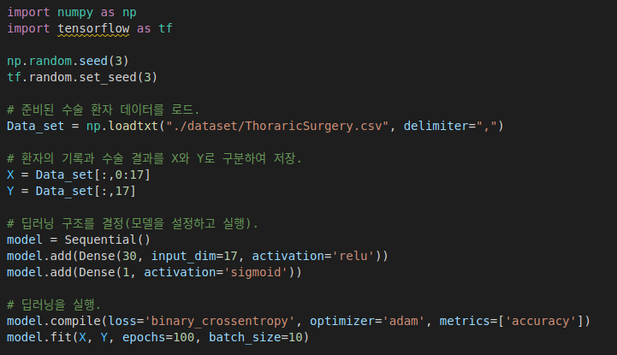
Resources 사용량 측정
Tensorflow 예제 코드 실행
환자 생존 확률 데이터
딥러닝 실행 시 CPU 사용량
Host 와 Container 차이

Slide 4
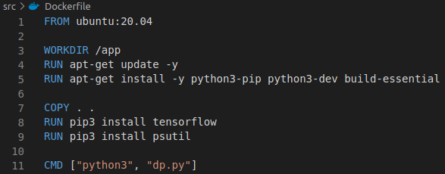
Resources 사용량 측정
Tensorflow 측정용 Docker image 빌드
dp.py Tensorflow 예제 코드 삽입

Slide 5
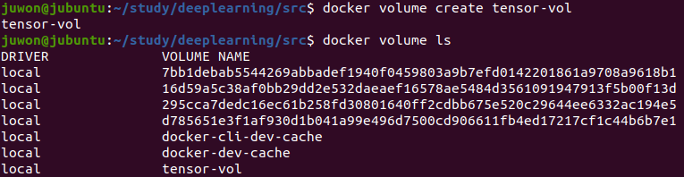
Resources 사용량 측정
Docker volume 설정
컨테이너 속 파일을 호스트 파일시스템으로

Slide 6
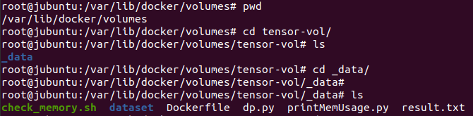
Resources 사용량 측정
Docker 실행 시 볼륨 마운트
Docker volume 경로
/var/lib/docker/volumes/{볼륨 이름}

Slide 7

Resources 사용량 측정
컨테이너 실행
PID 확인
PID 격리로 1번 프로세스 확인

Slide 8
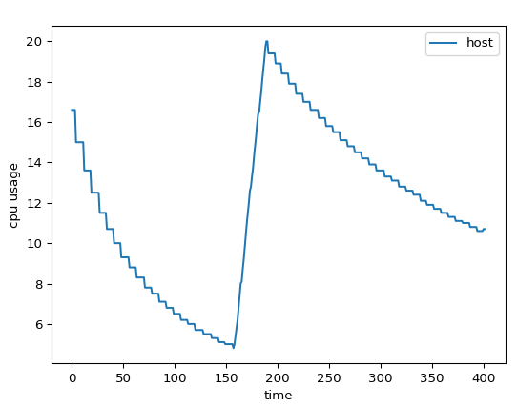
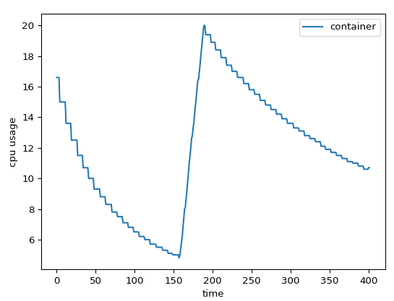
Resources 사용량 측정
Tensorflow 실행 시 CPU 사용량 측정 - 오류
좌) Host, 우) Container

Slide 9
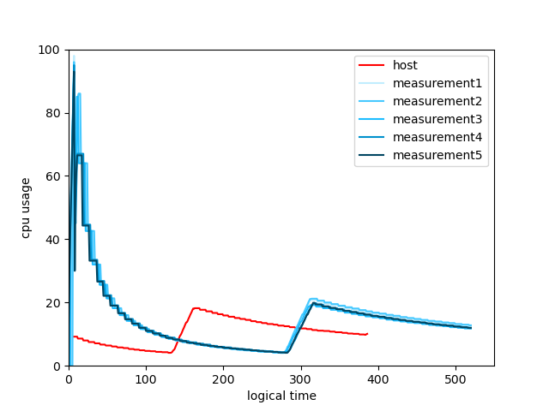
Resources 사용량 측정
Tensorflow 실행 시 CPU 사용량 측정 – 개정
좌) Host, 우) Container - 5번 반복 측정

Slide 10
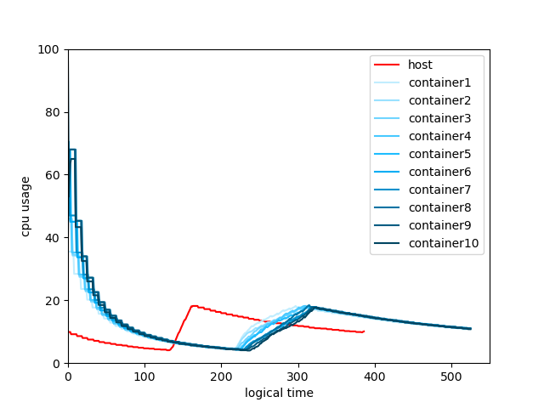
Resources 사용량 측정
컨테이너 동시 실행 (10개) 시 CPU 사용량 측정

Slide 11
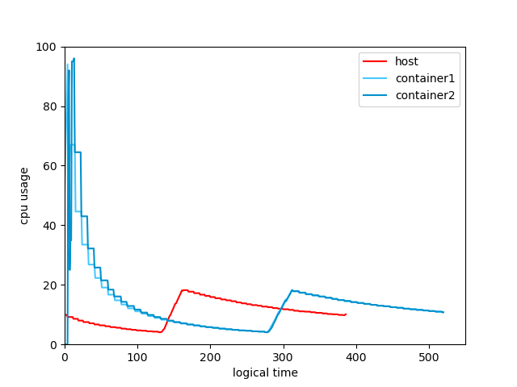
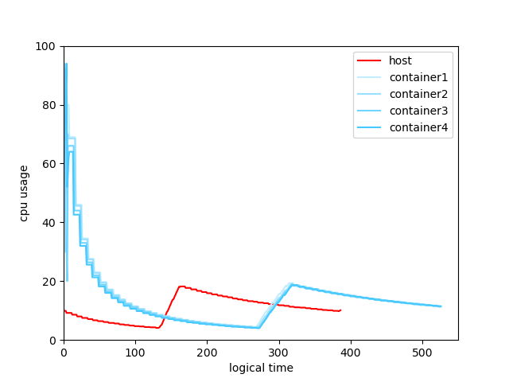
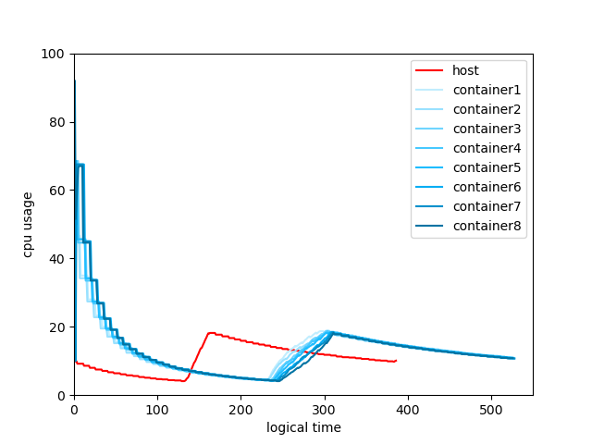
Resources 사용량 측정
컨테이너 실행 개수별 CPU 사용량 측정
2개, 4개, 8개

Slide 12
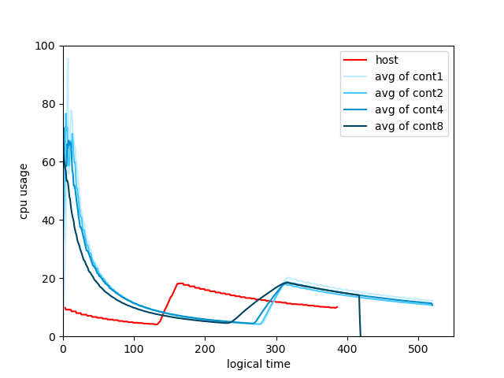
Resources 사용량 측정
측정 결과 5번 반복 후 평균값 측정

